Slide 1
Мастер-класс
«Детское творчество – ключ к внутреннему миру ребенка»
Подготовила: Безбах Л.В.
воспитатель средней дошкольной группы
МАДОУ д/с №7 г.Туймазы
февраль 2015г.

Slide 2
Мастер-класс для родителей по освоению приемов развития мелкой моторики с помощью бумаги, салфеток, ножниц, степлера и клея.
Цель: привлечь внимание родителей к ценностям продуктивной деятельности детей.

Slide 3
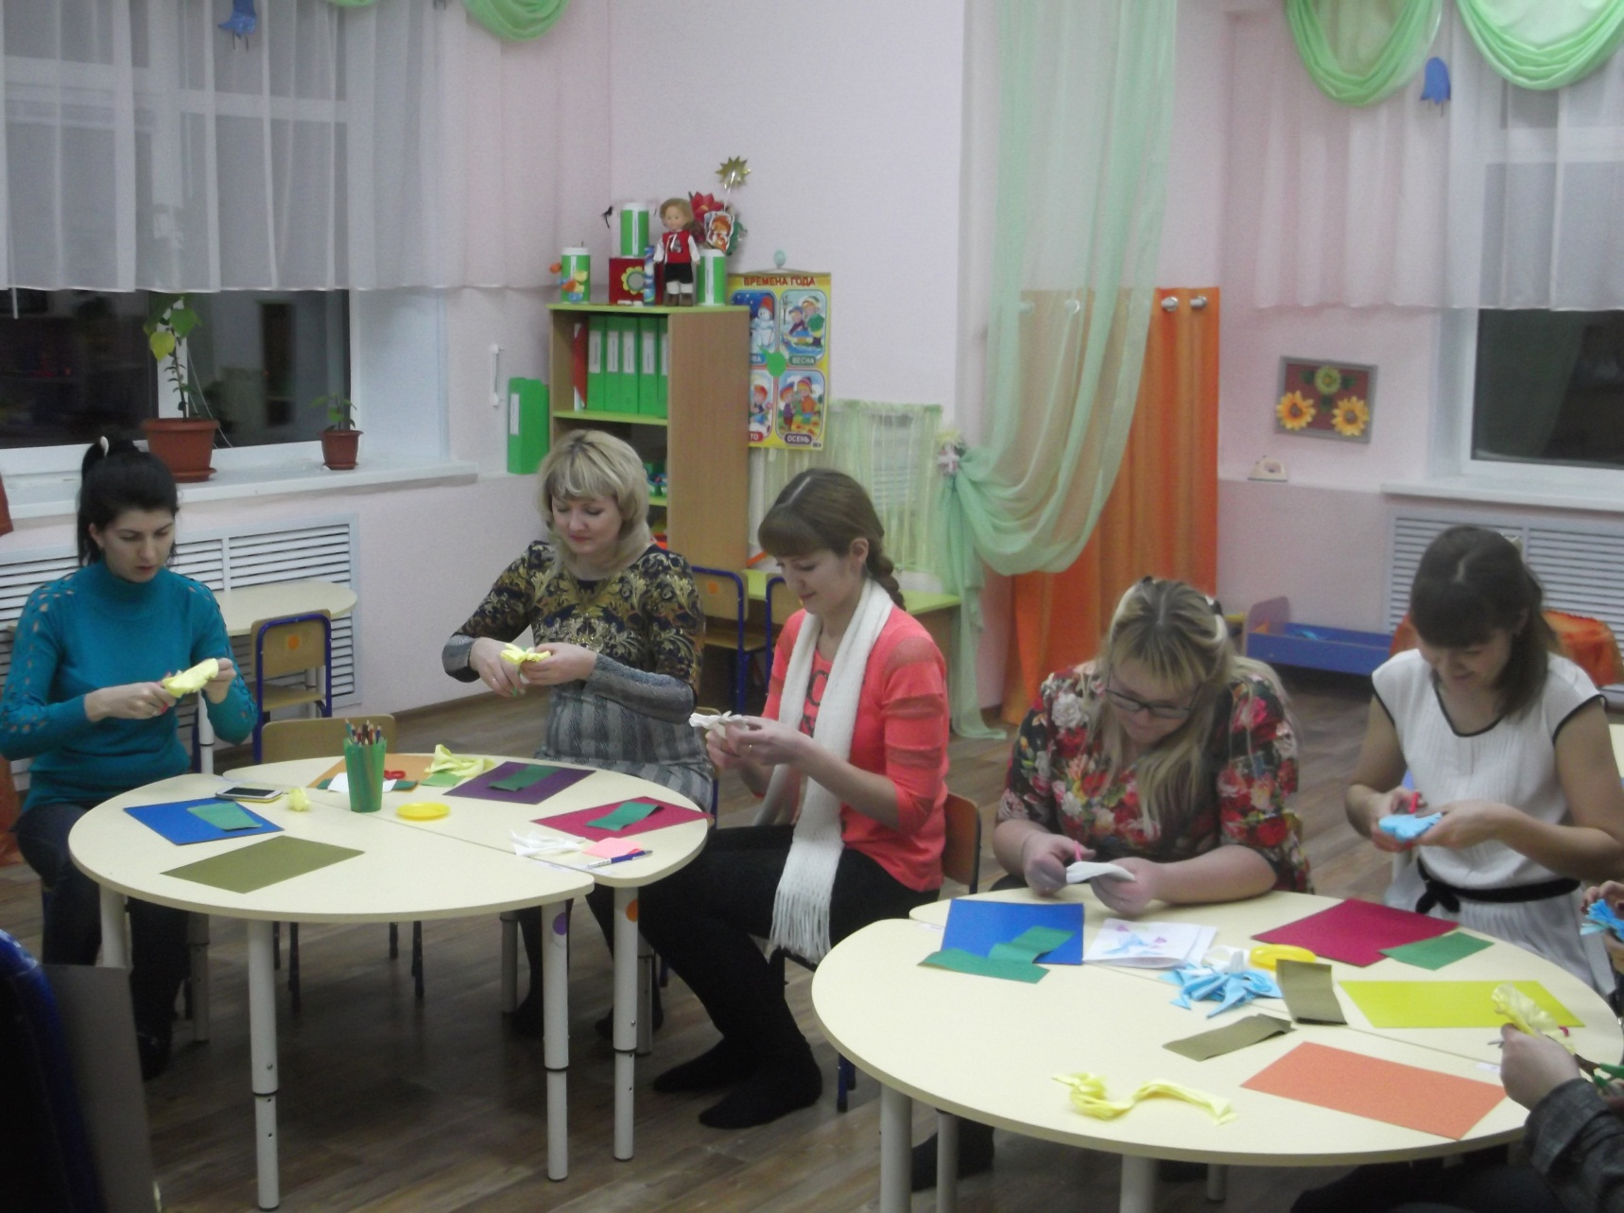
Знакомство со свойствами бумаги

Slide 4
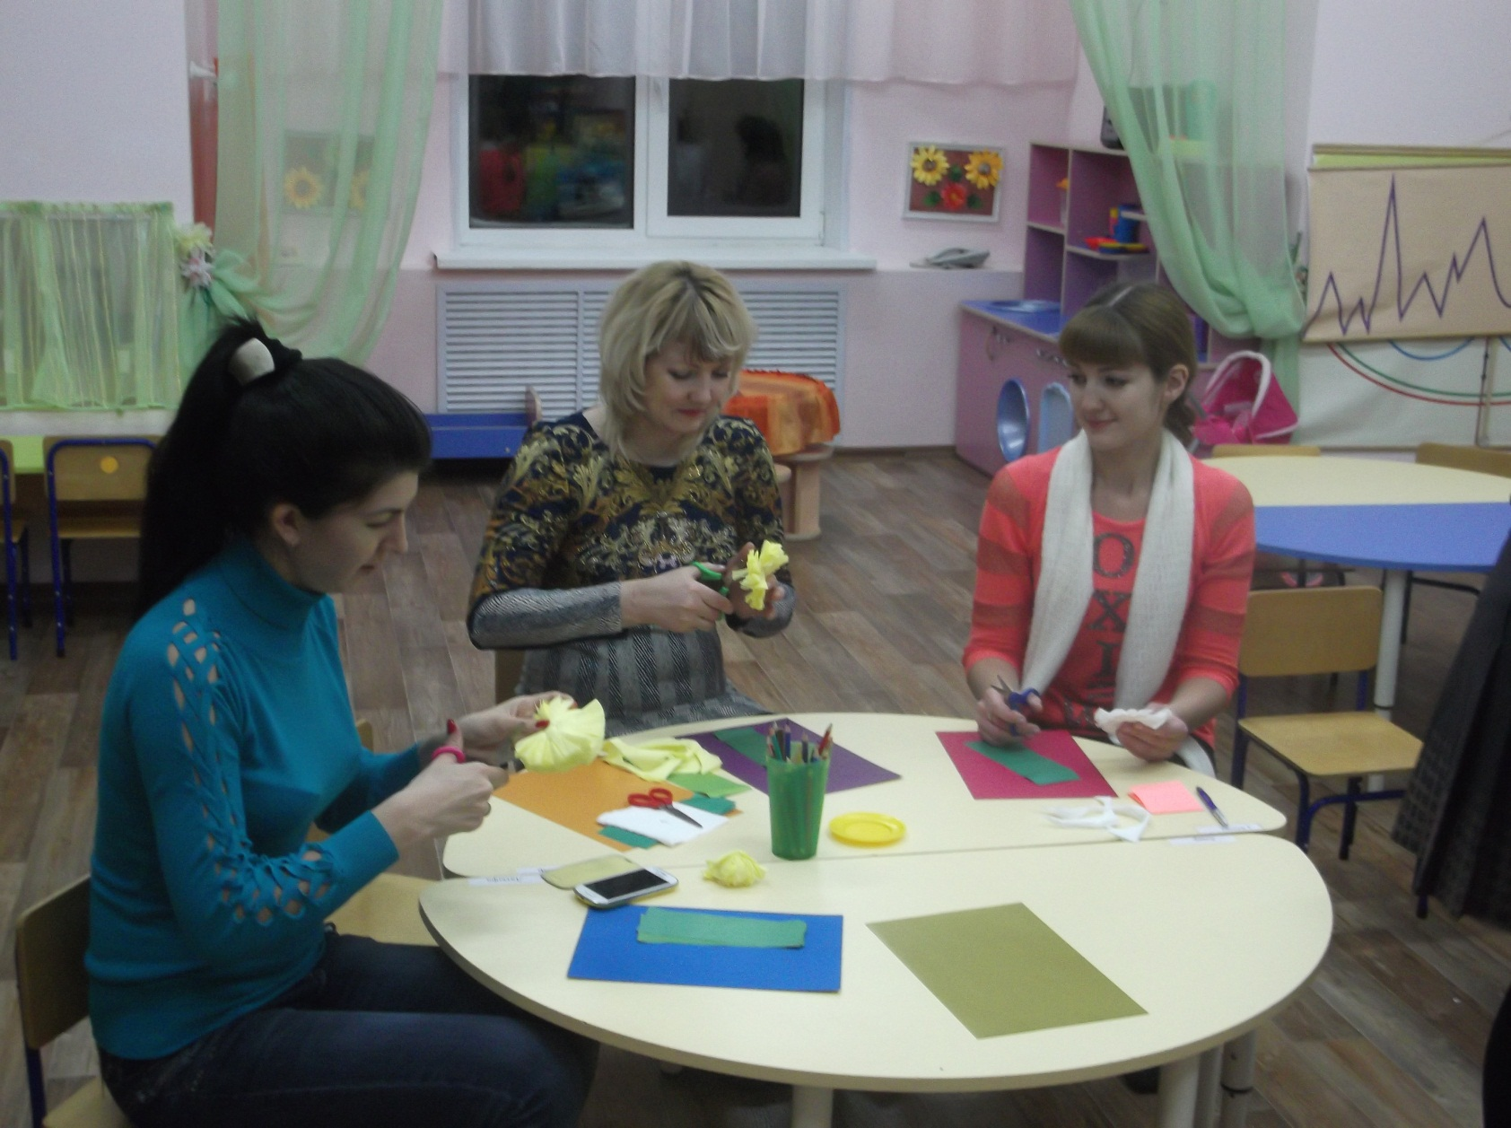
Подготовка деталей

Slide 5
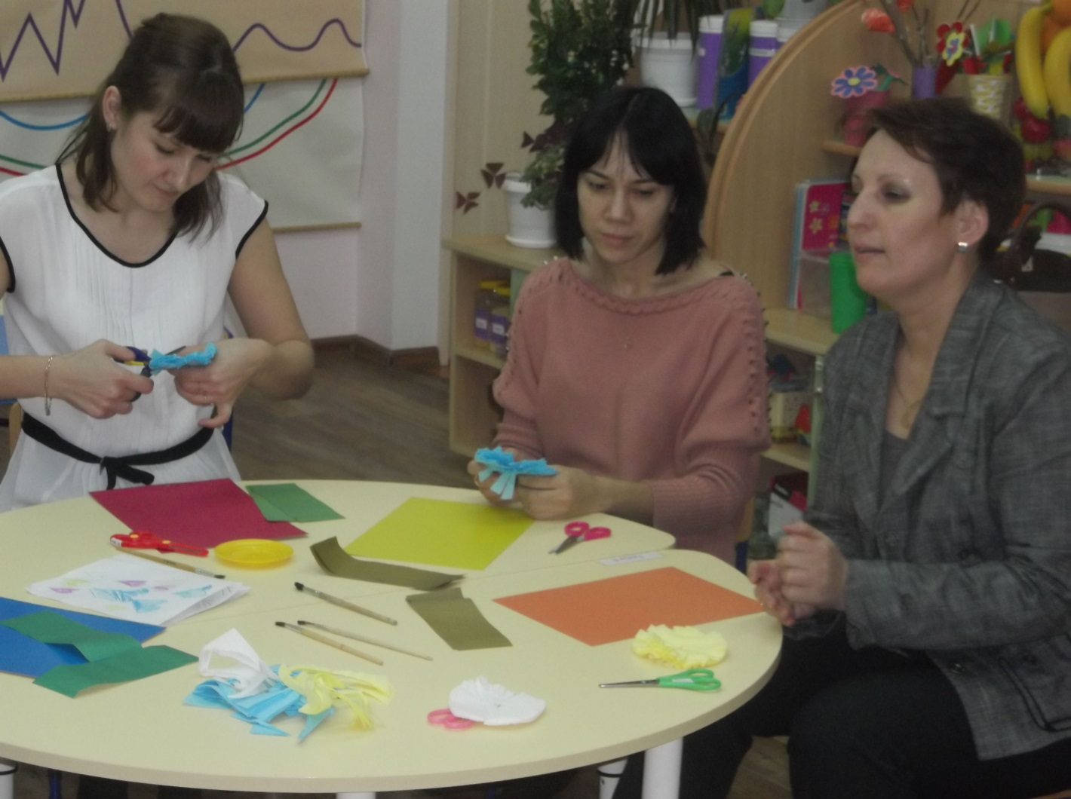
Делаем надрезы по кругу

Slide 6
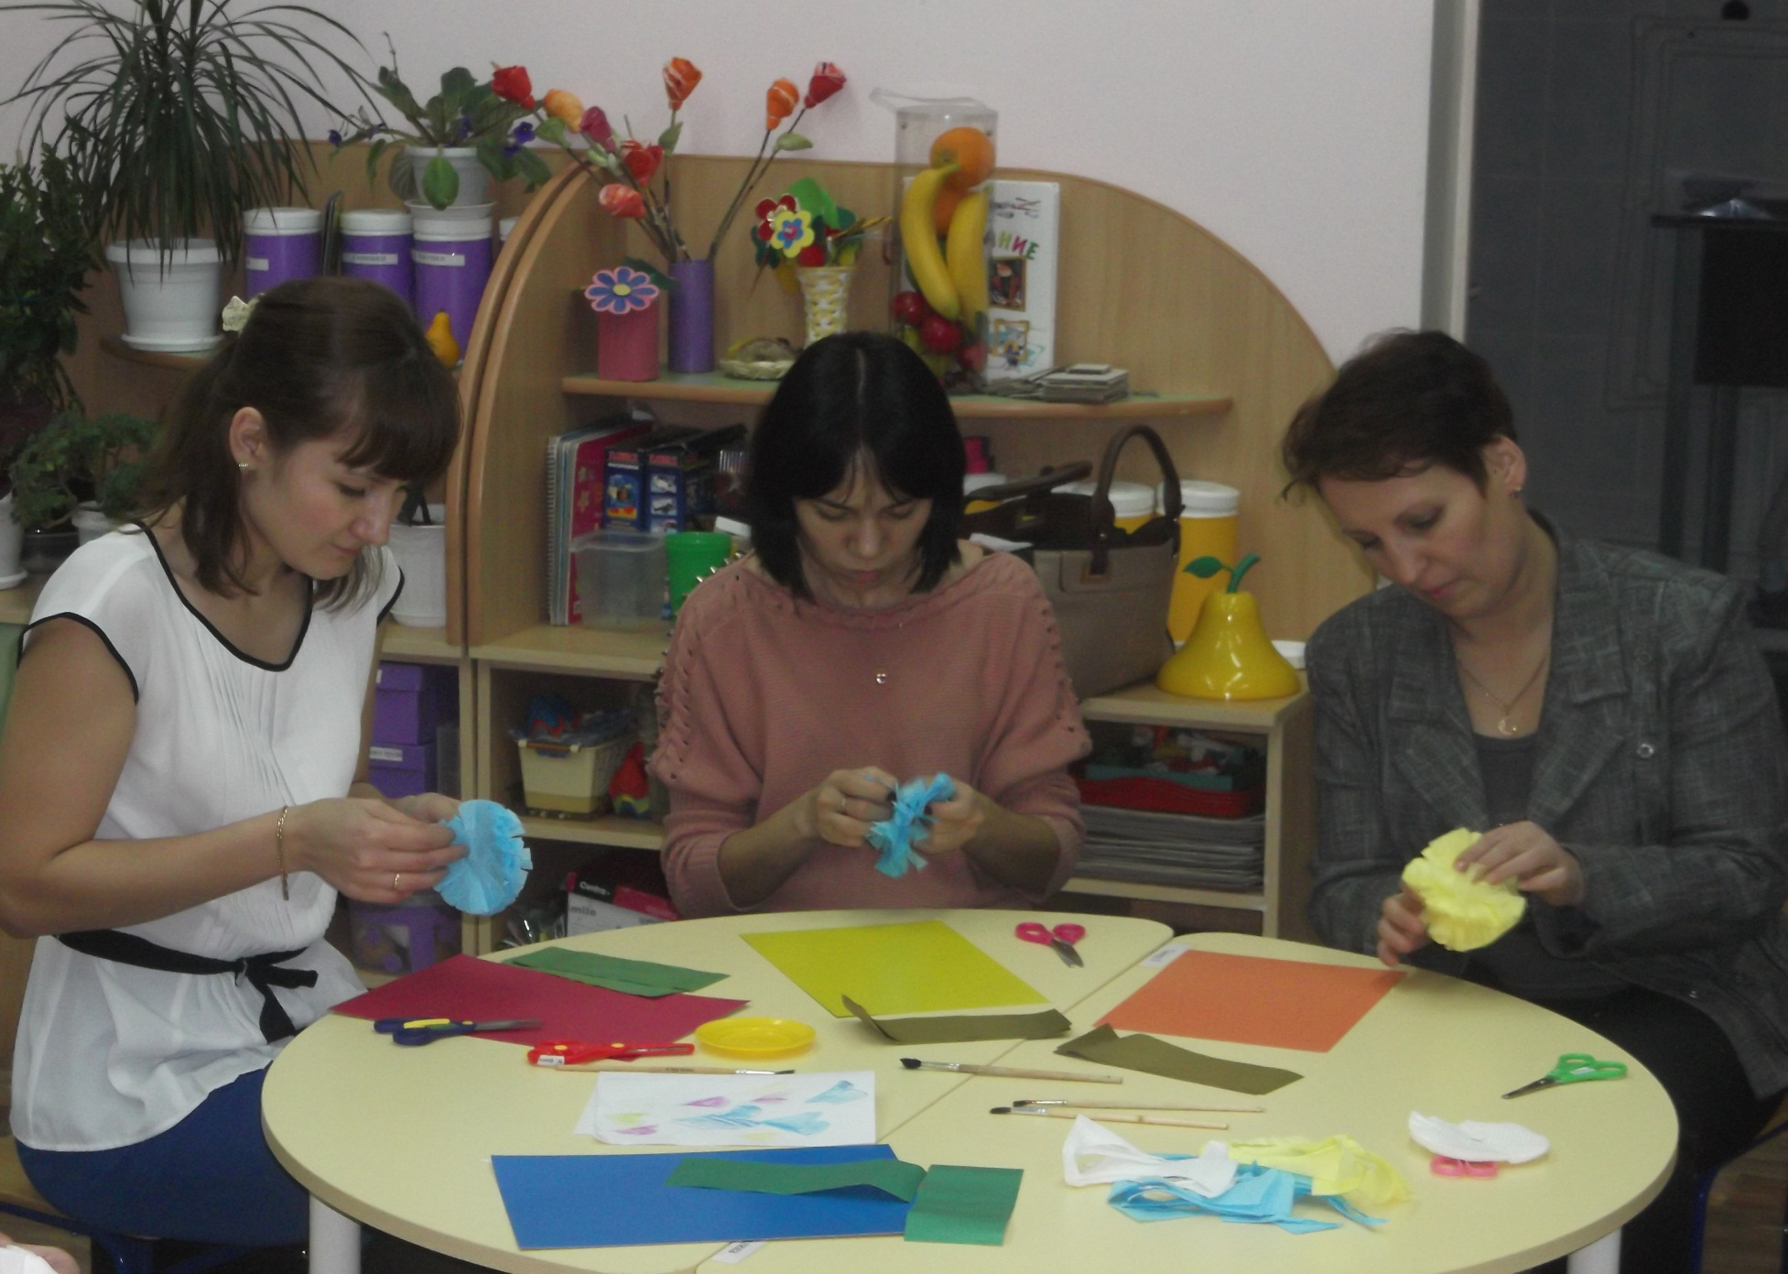

Slide 7
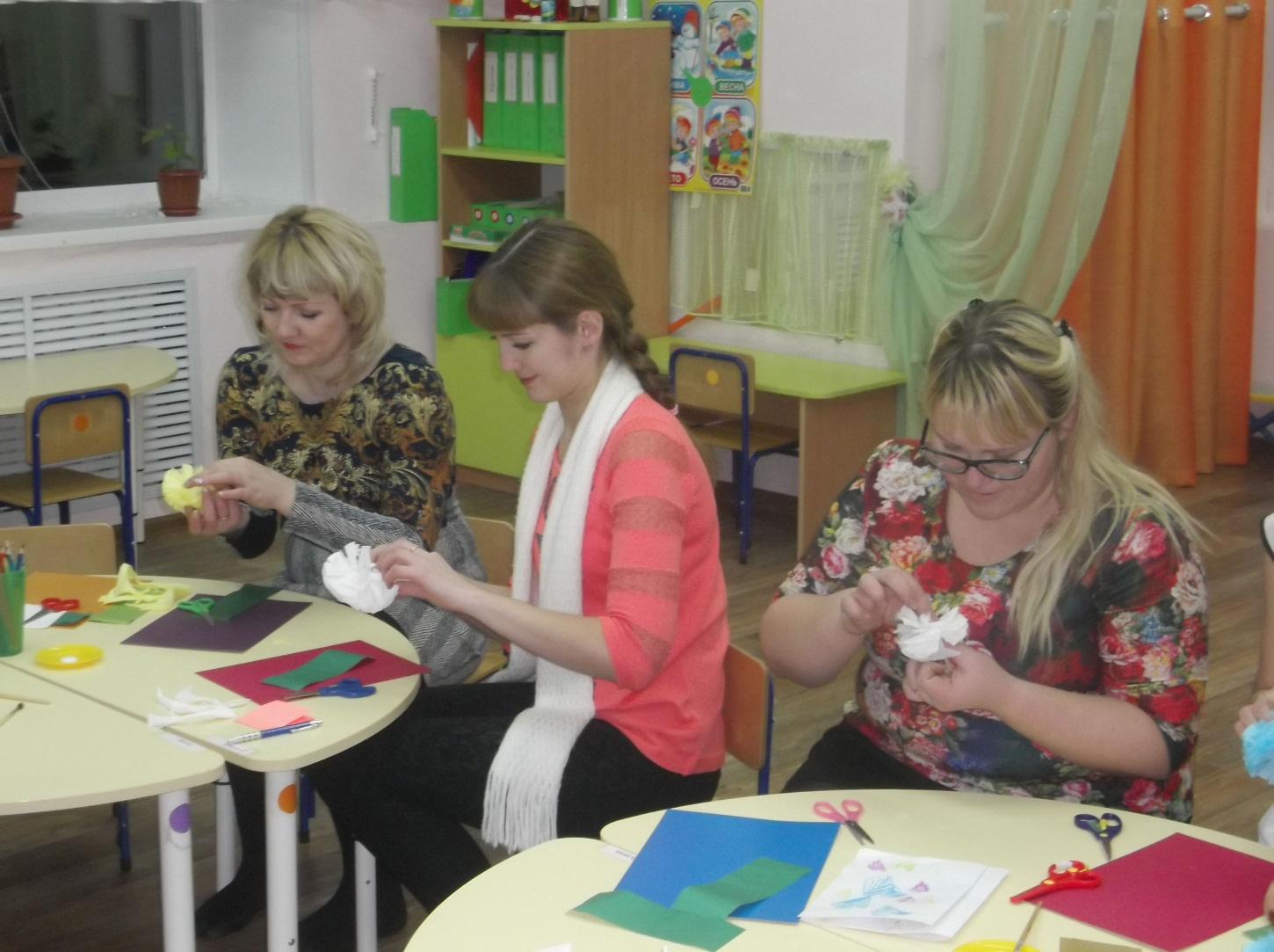
Делаем цветок

Slide 8
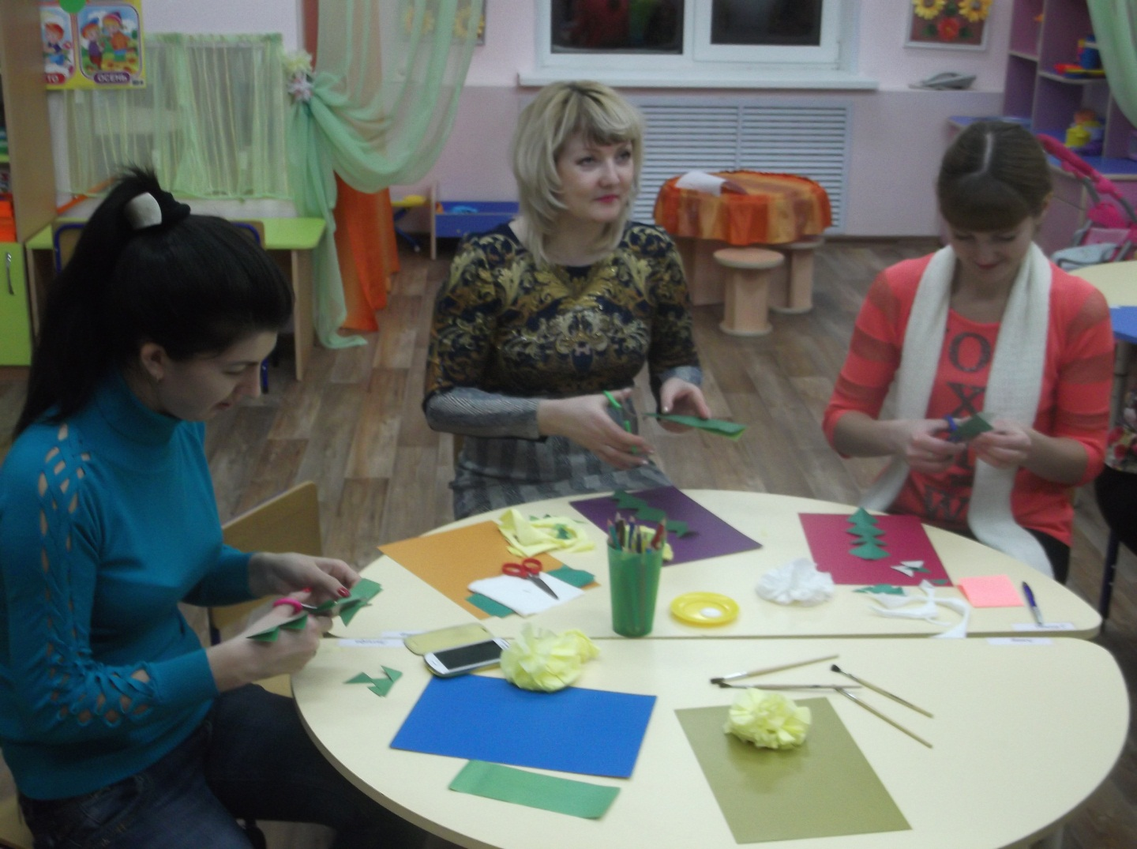
Делаем стебель с помощью бумаги

Slide 9
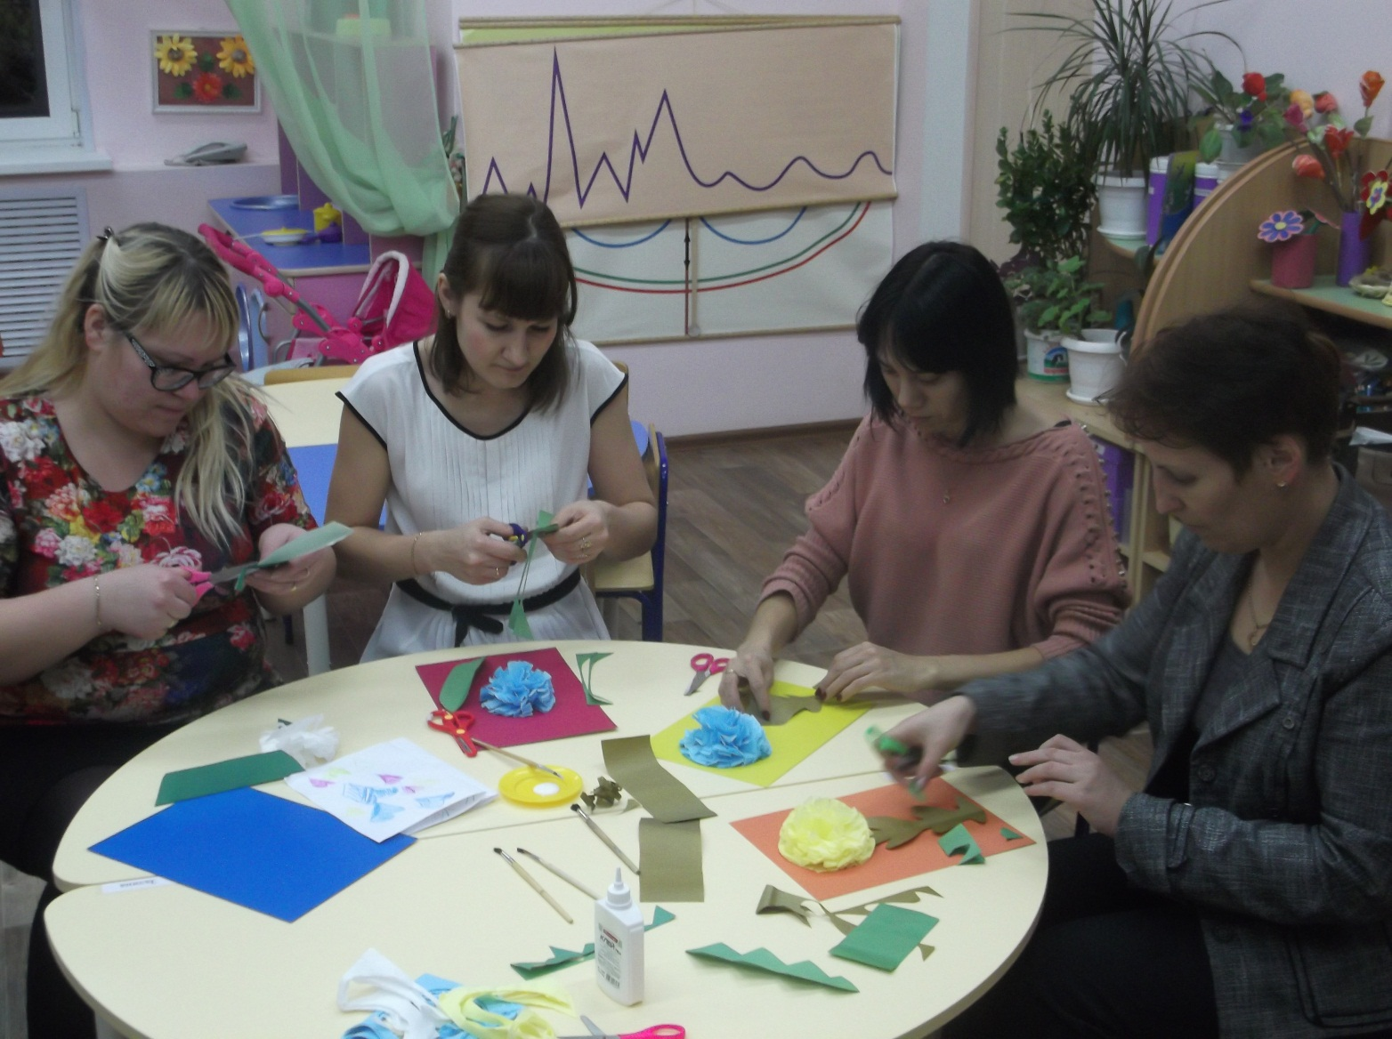
Заканчиваем работу

Slide 10
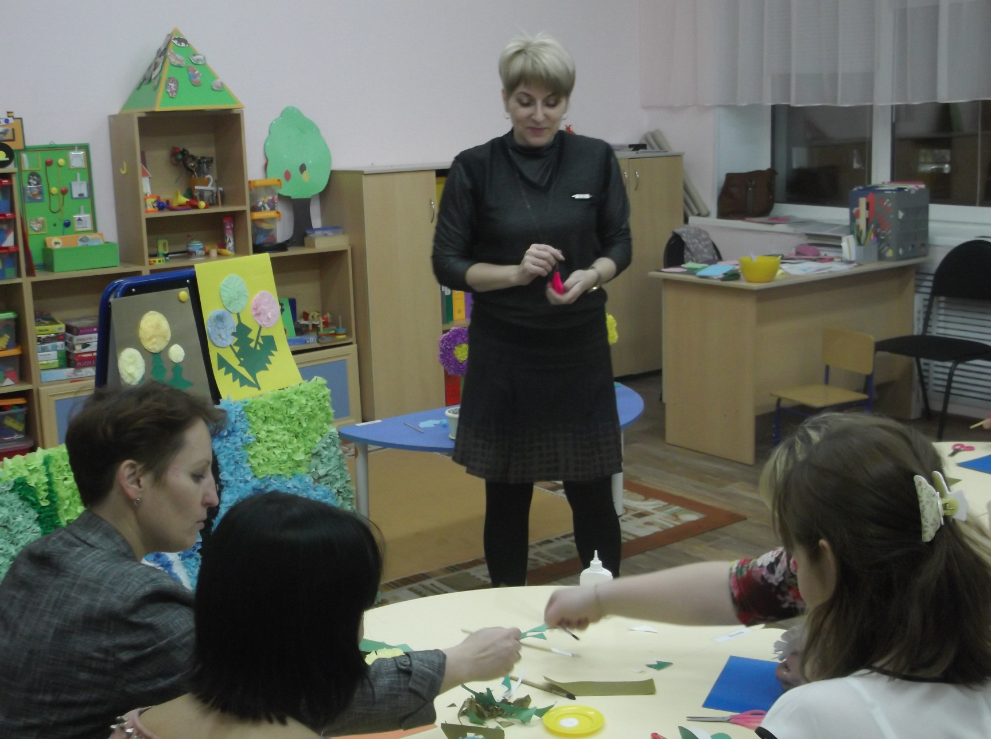
Провели анализ работ

Slide 11
Спасибо за внимание!

